Slide 1
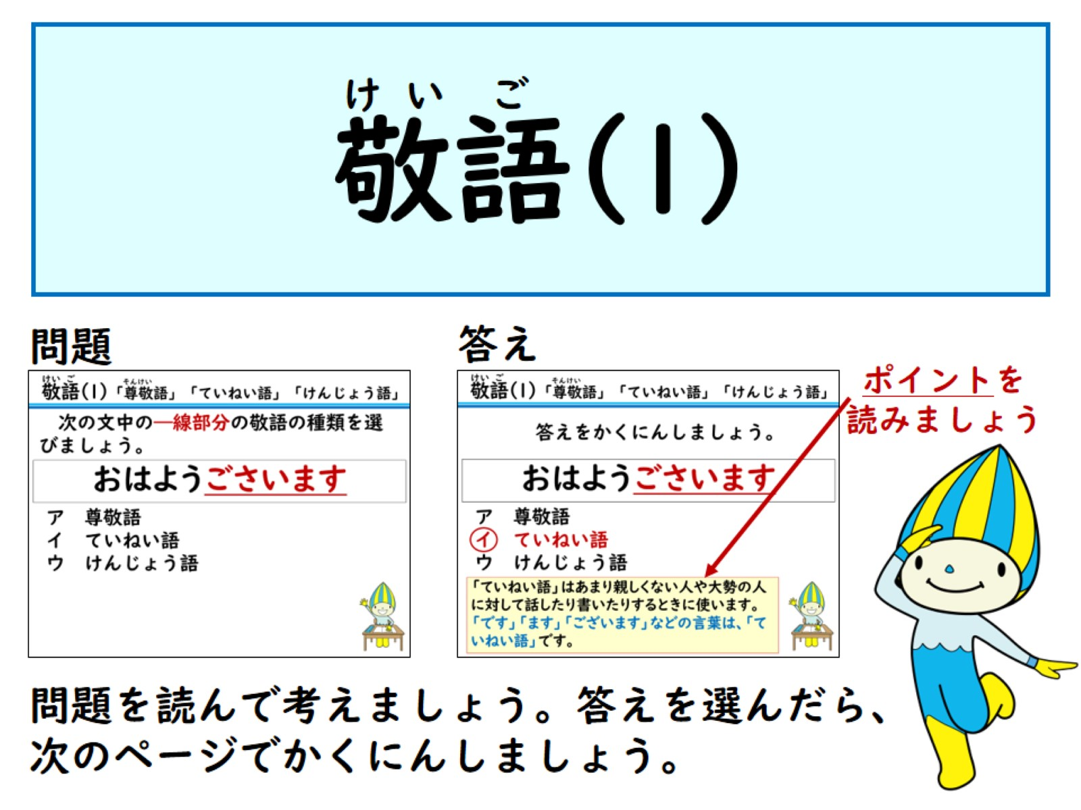

Slide 2
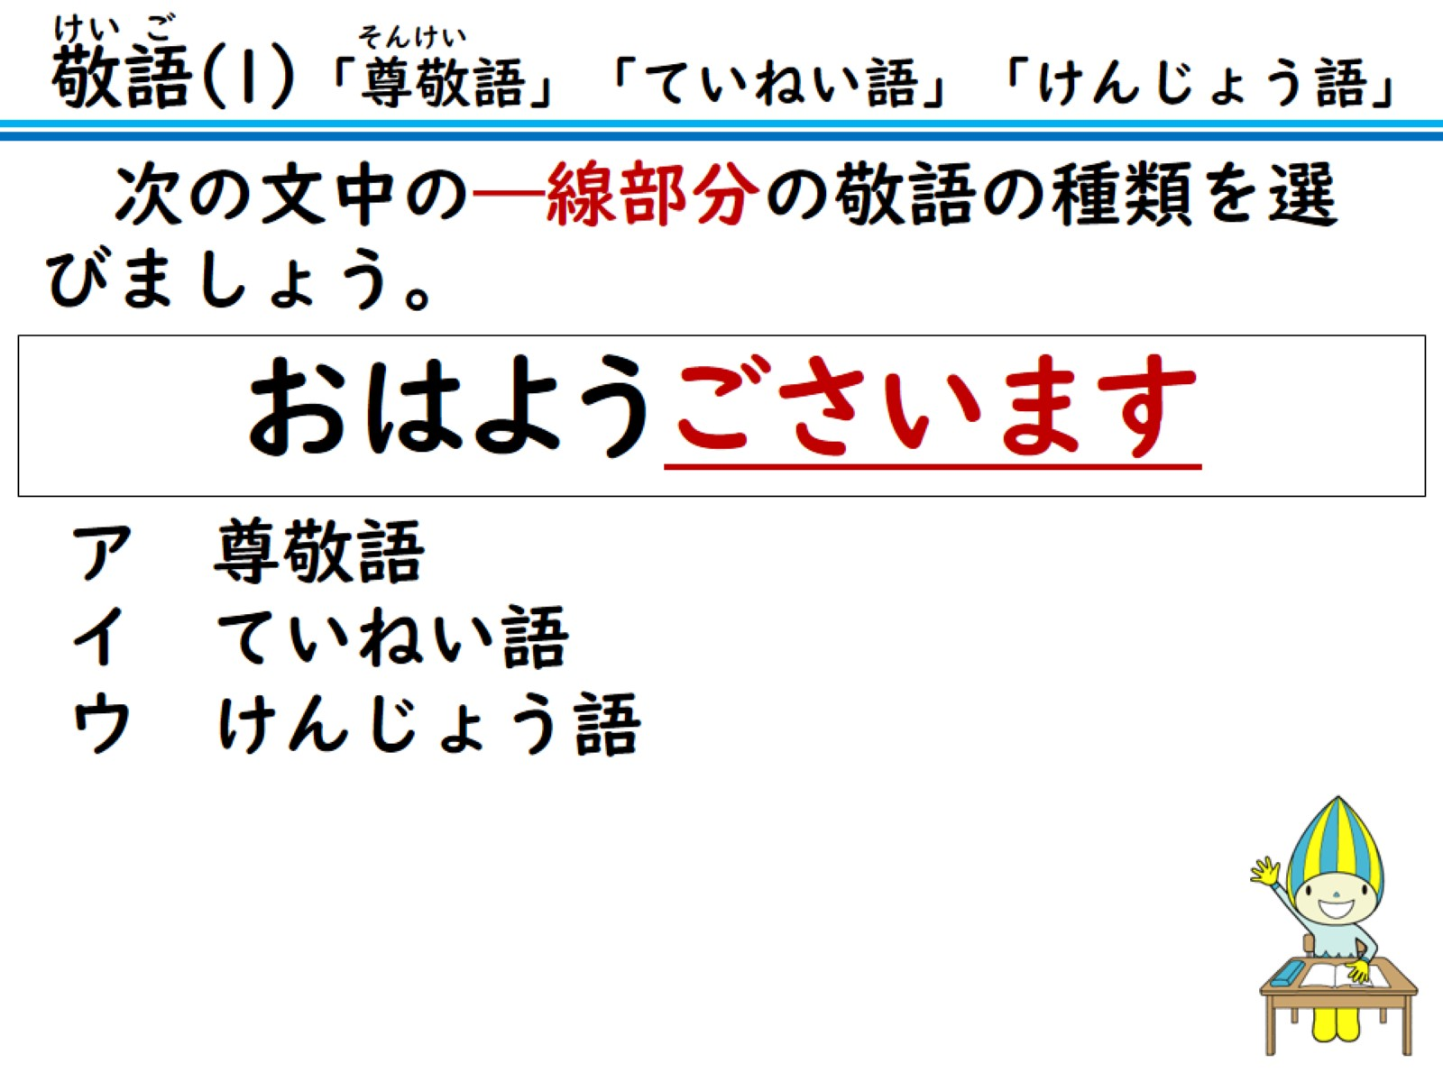
次の文中の―線部分の敬語の種類を選びましょう。

Slide 3
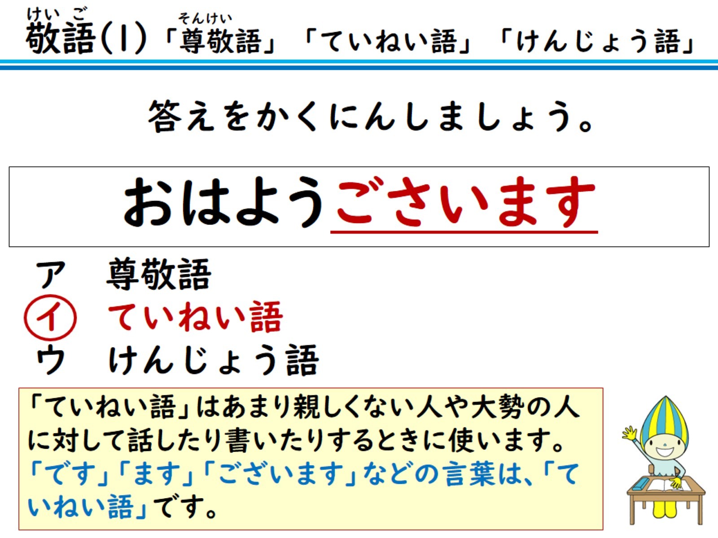
答えをかくにんしましょう。

Slide 4
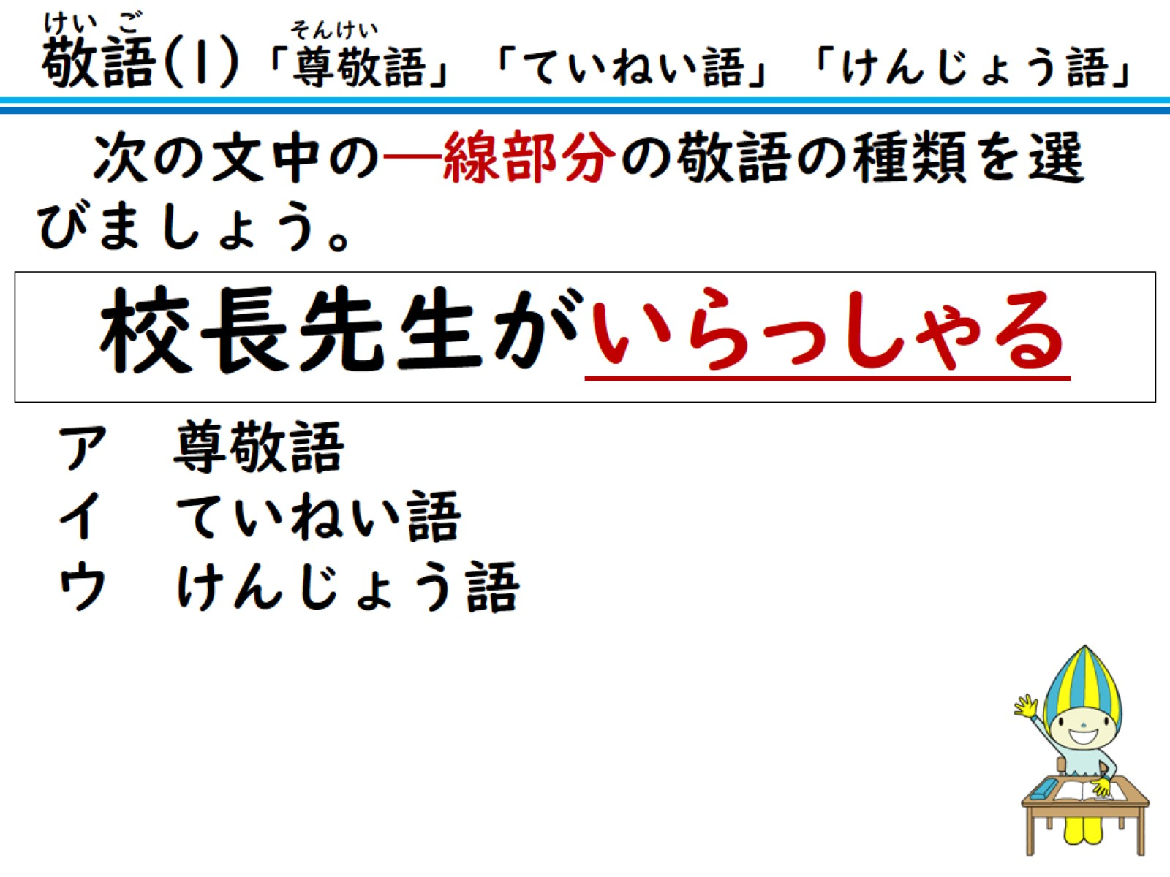
次の文中の―線部分の敬語の種類を選びましょう。

Slide 5
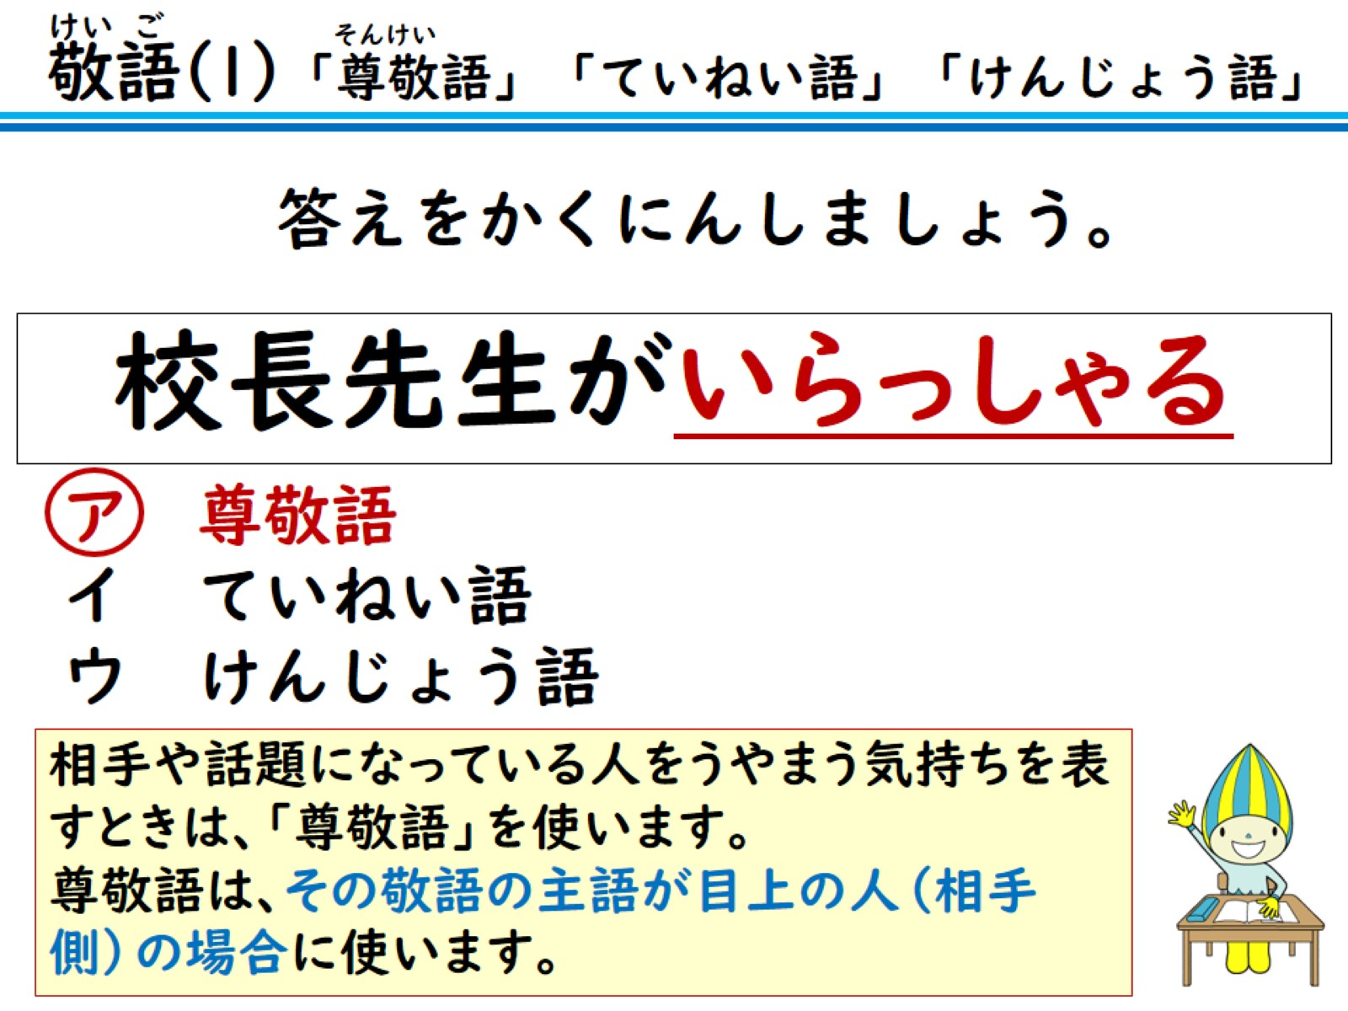
答えをかくにんしましょう。

Slide 6
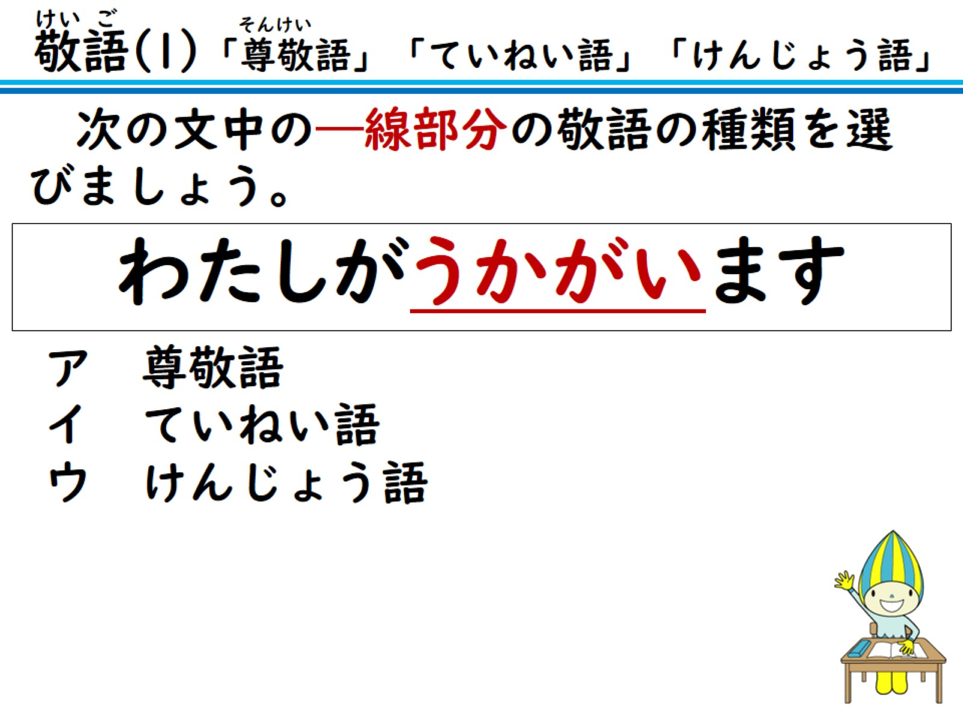
次の文中の―線部分の敬語の種類を選びましょう。

Slide 7
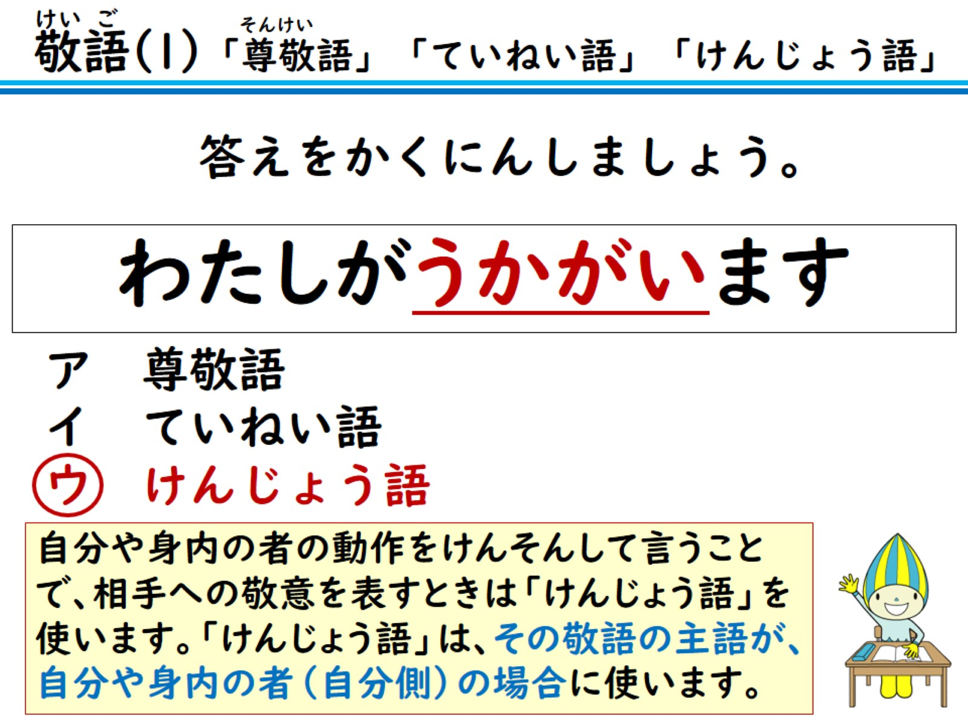
答えをかくにんしましょう。

Slide 8
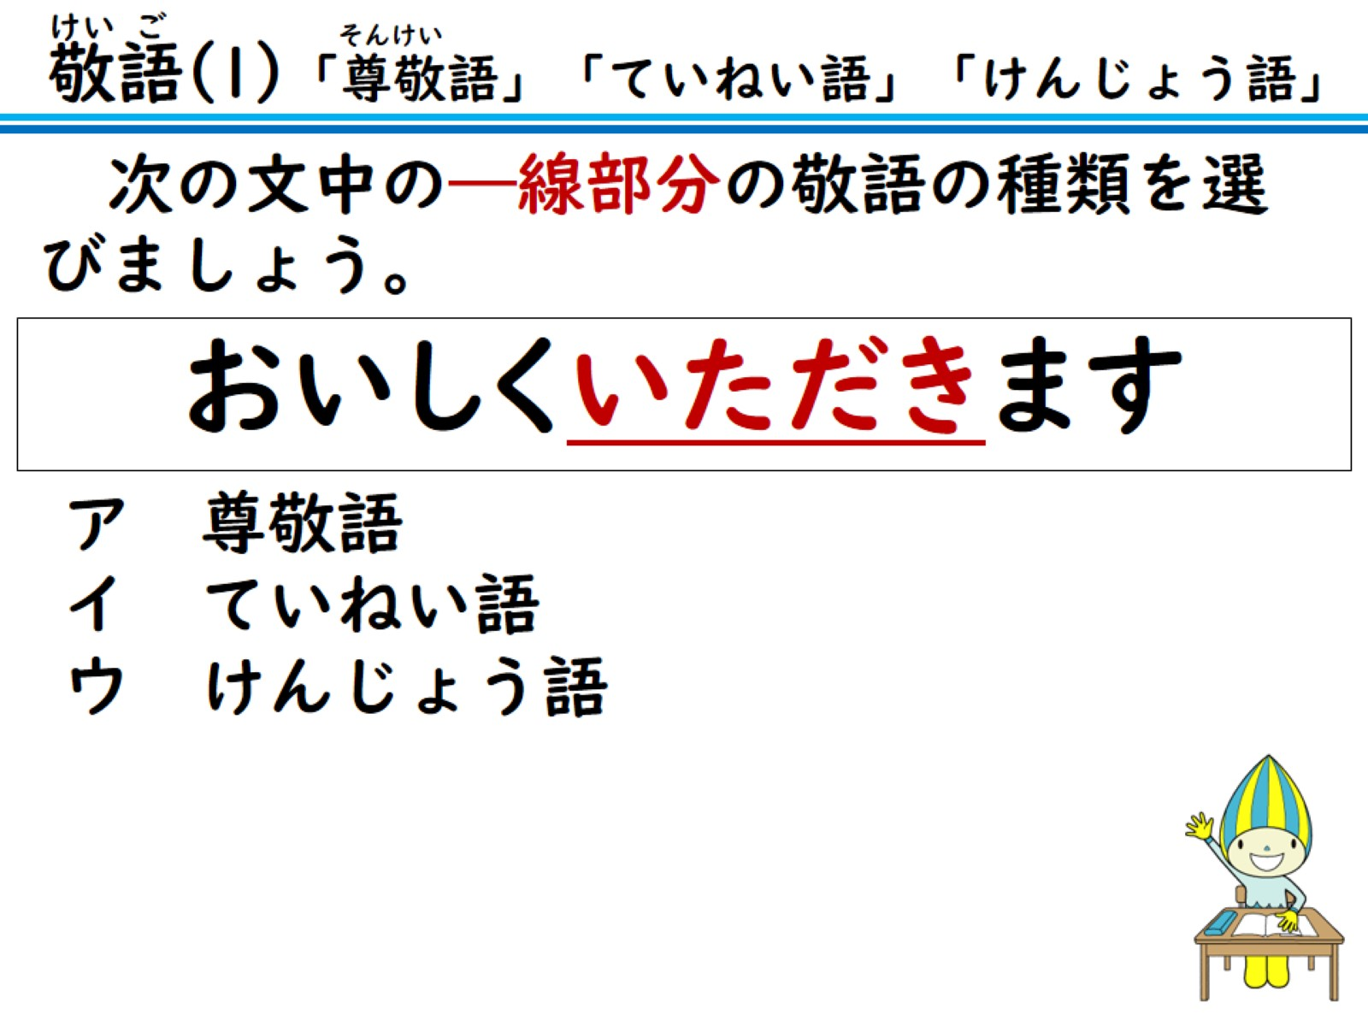
次の文中の―線部分の敬語の種類を選びましょう。

Slide 9
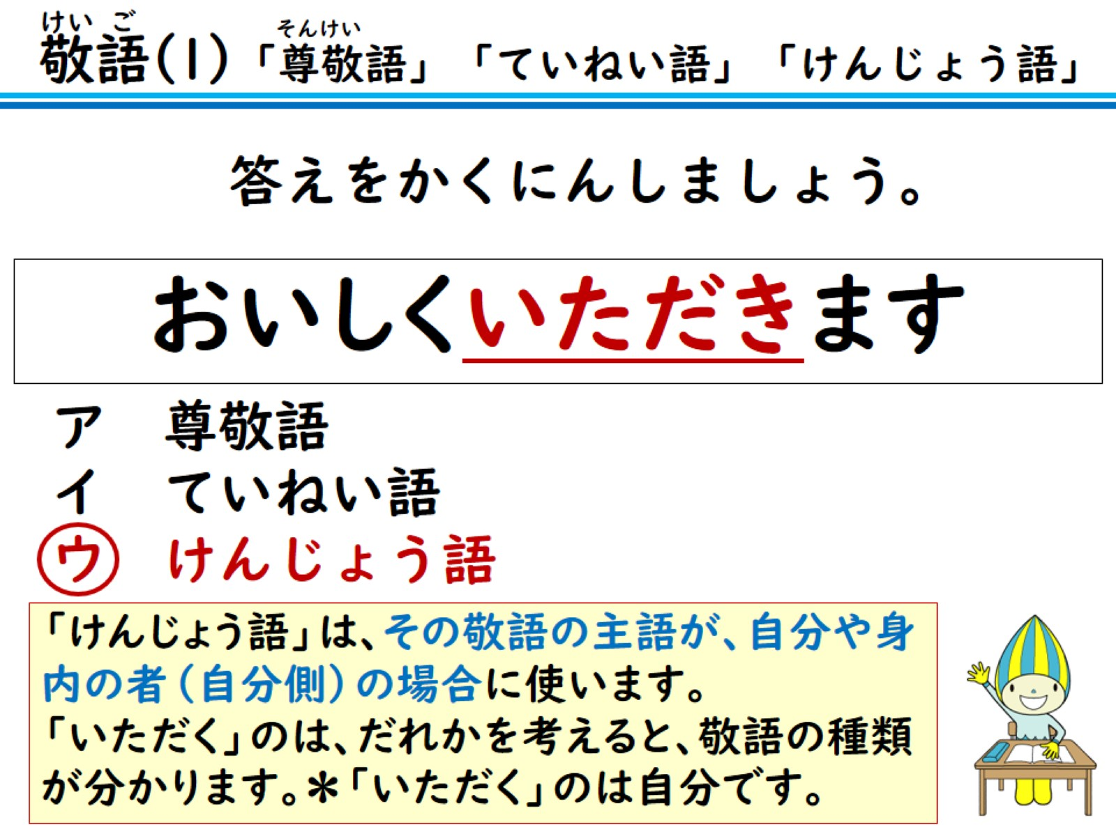
答えをかくにんしましょう。

Slide 10
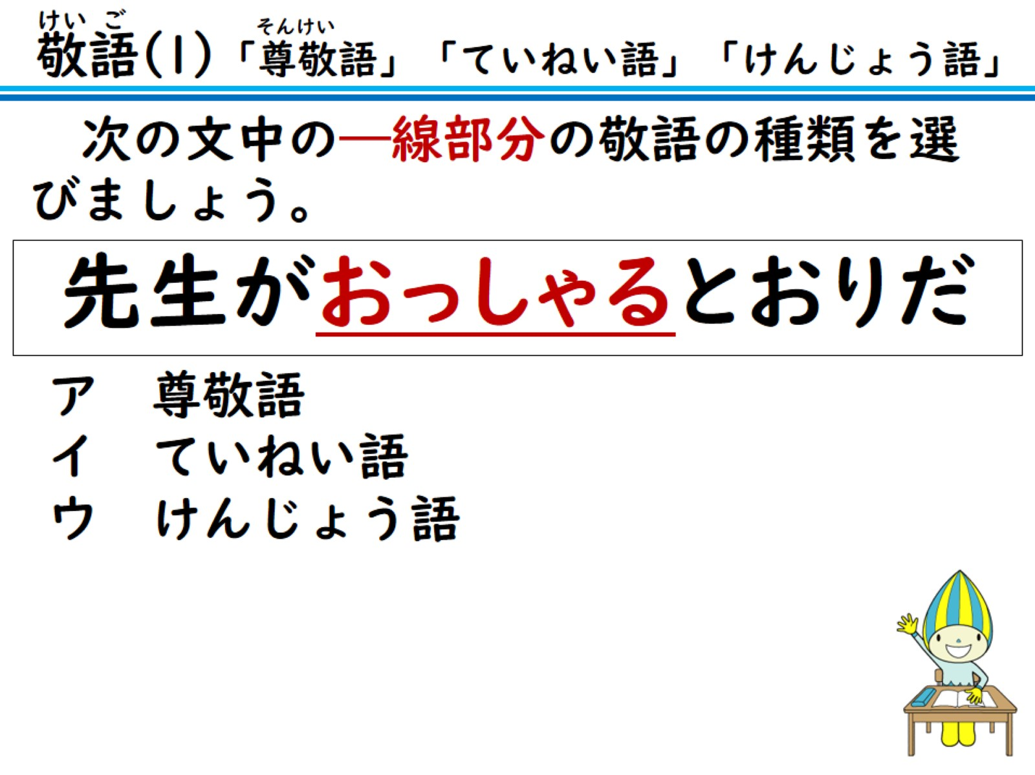
次の文中の―線部分の敬語の種類を選びましょう。

Slide 11
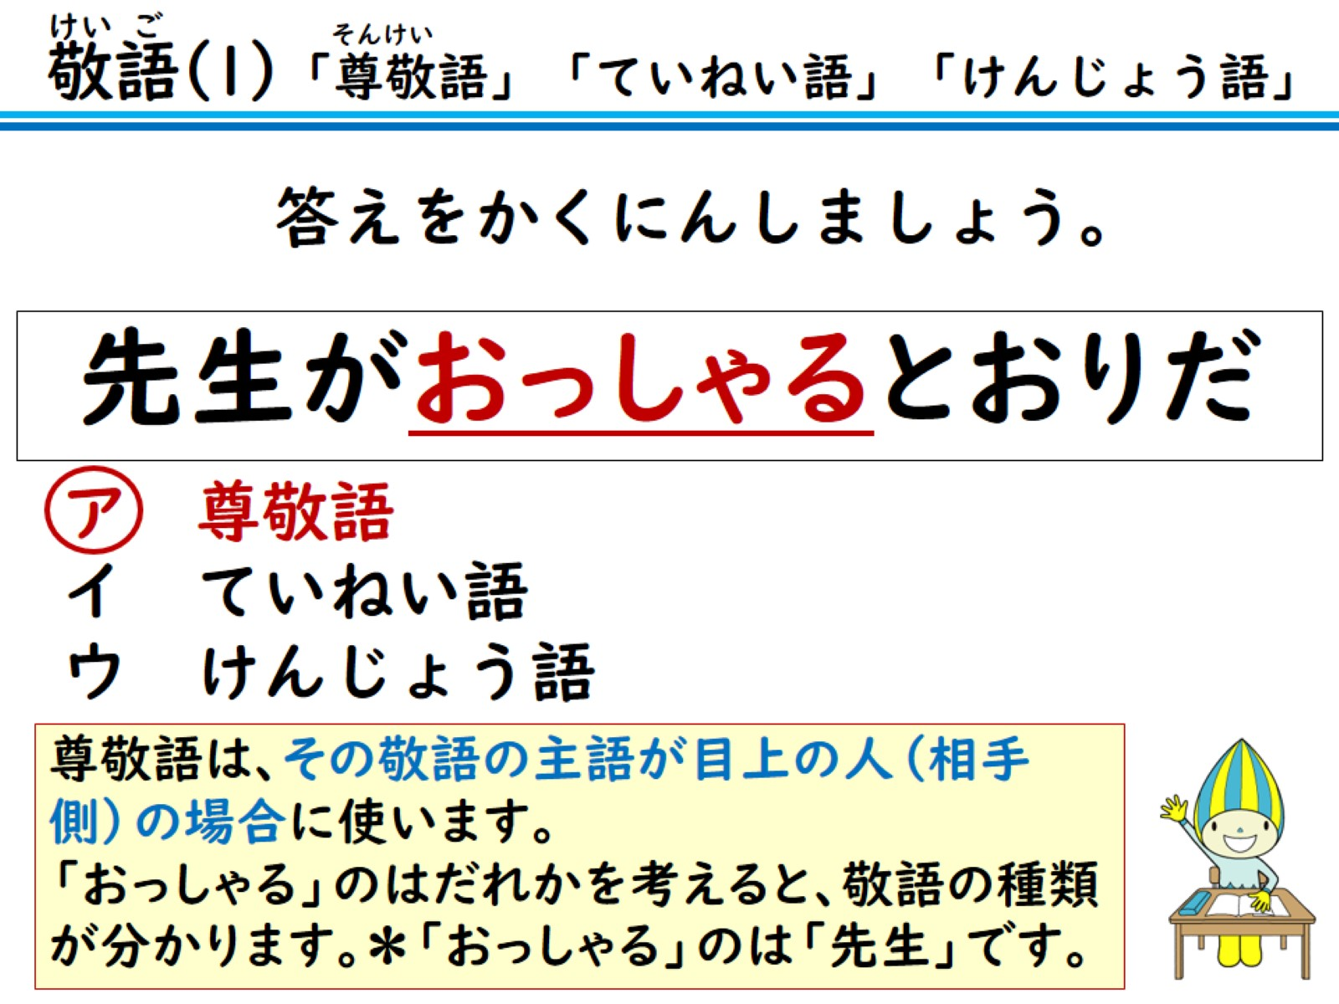
答えをかくにんしましょう。

Slide 12
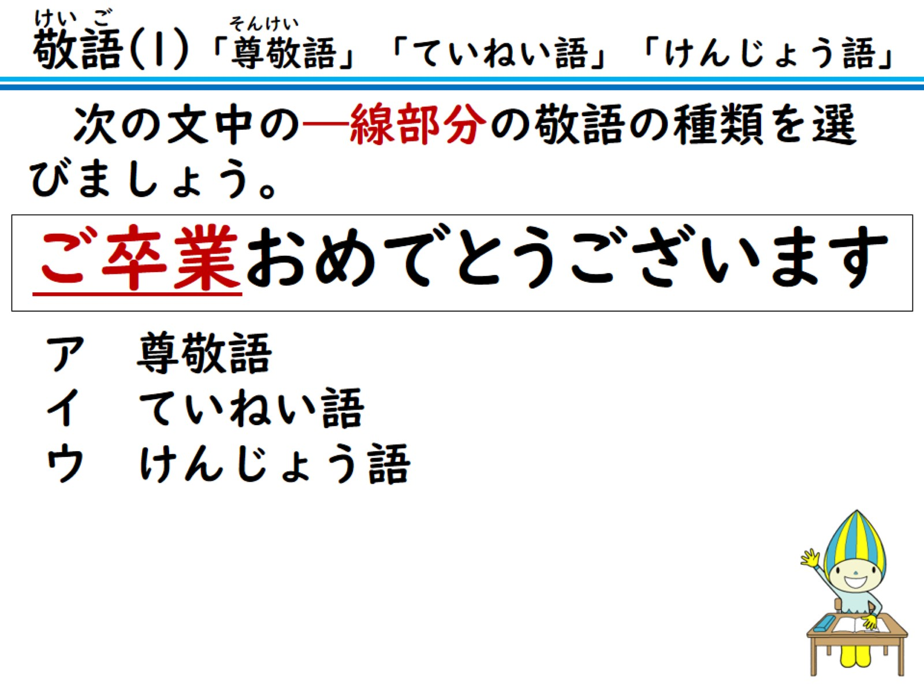
次の文中の―線部分の敬語の種類を選びましょう。

Slide 13
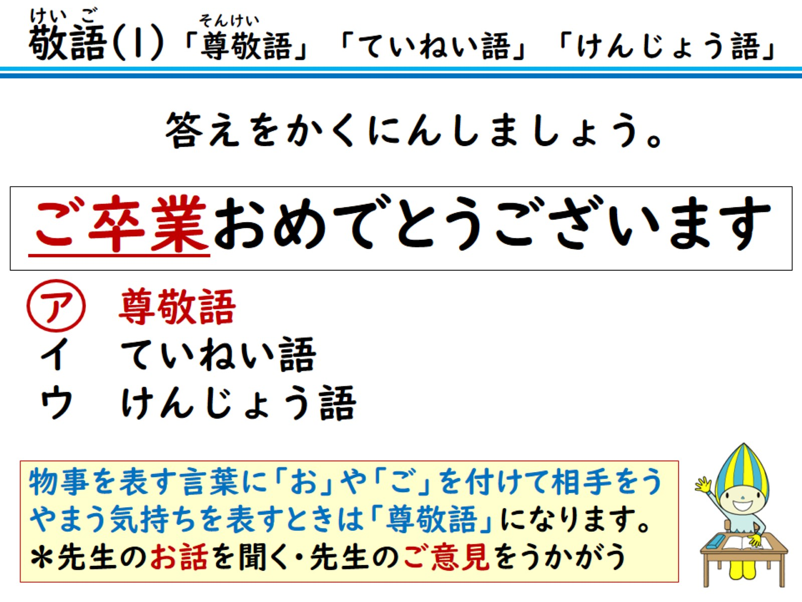
答えをかくにんしましょう。

Slide 14
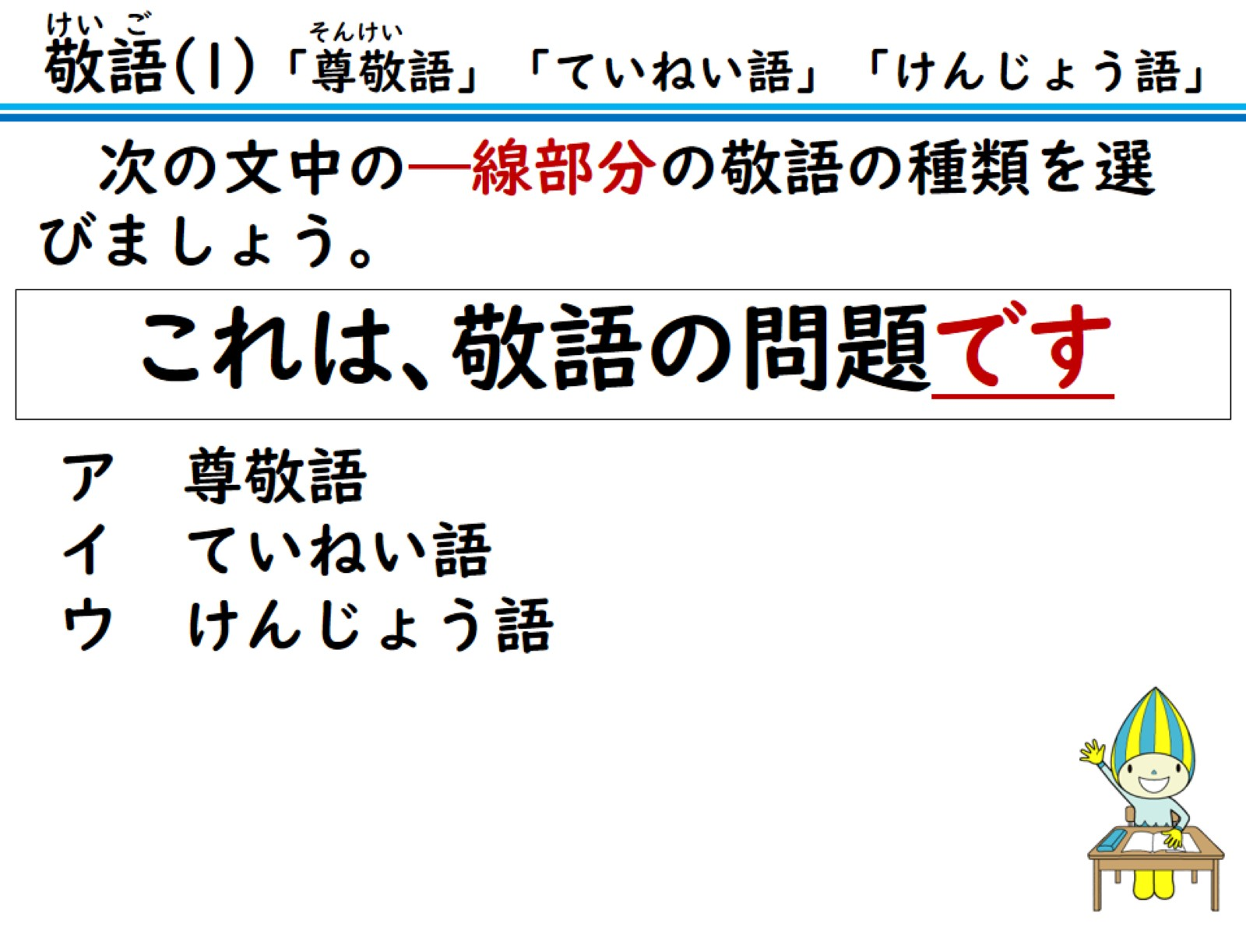
次の文中の―線部分の敬語の種類を選びましょう。

Slide 15
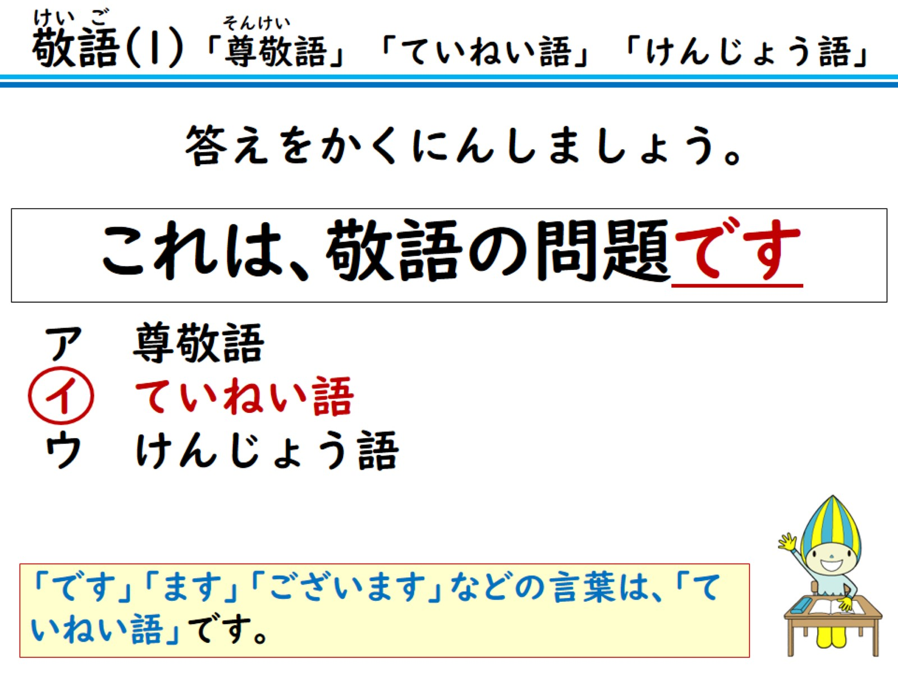
答えをかくにんしましょう。

Slide 16
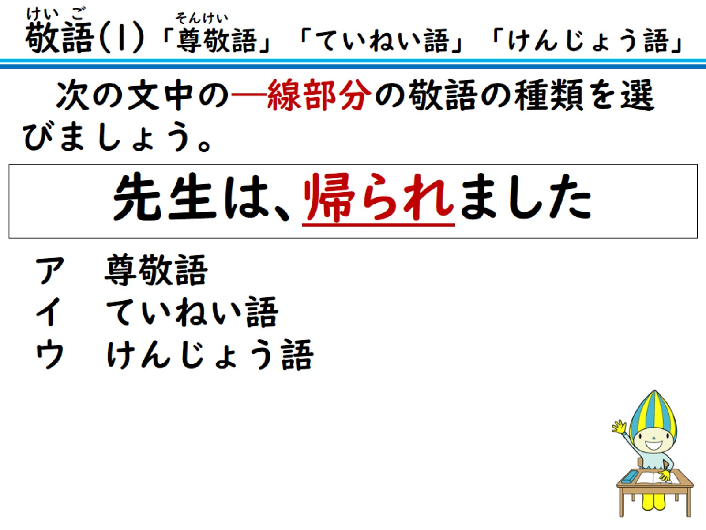
次の文中の―線部分の敬語の種類を選びましょう。

Slide 17
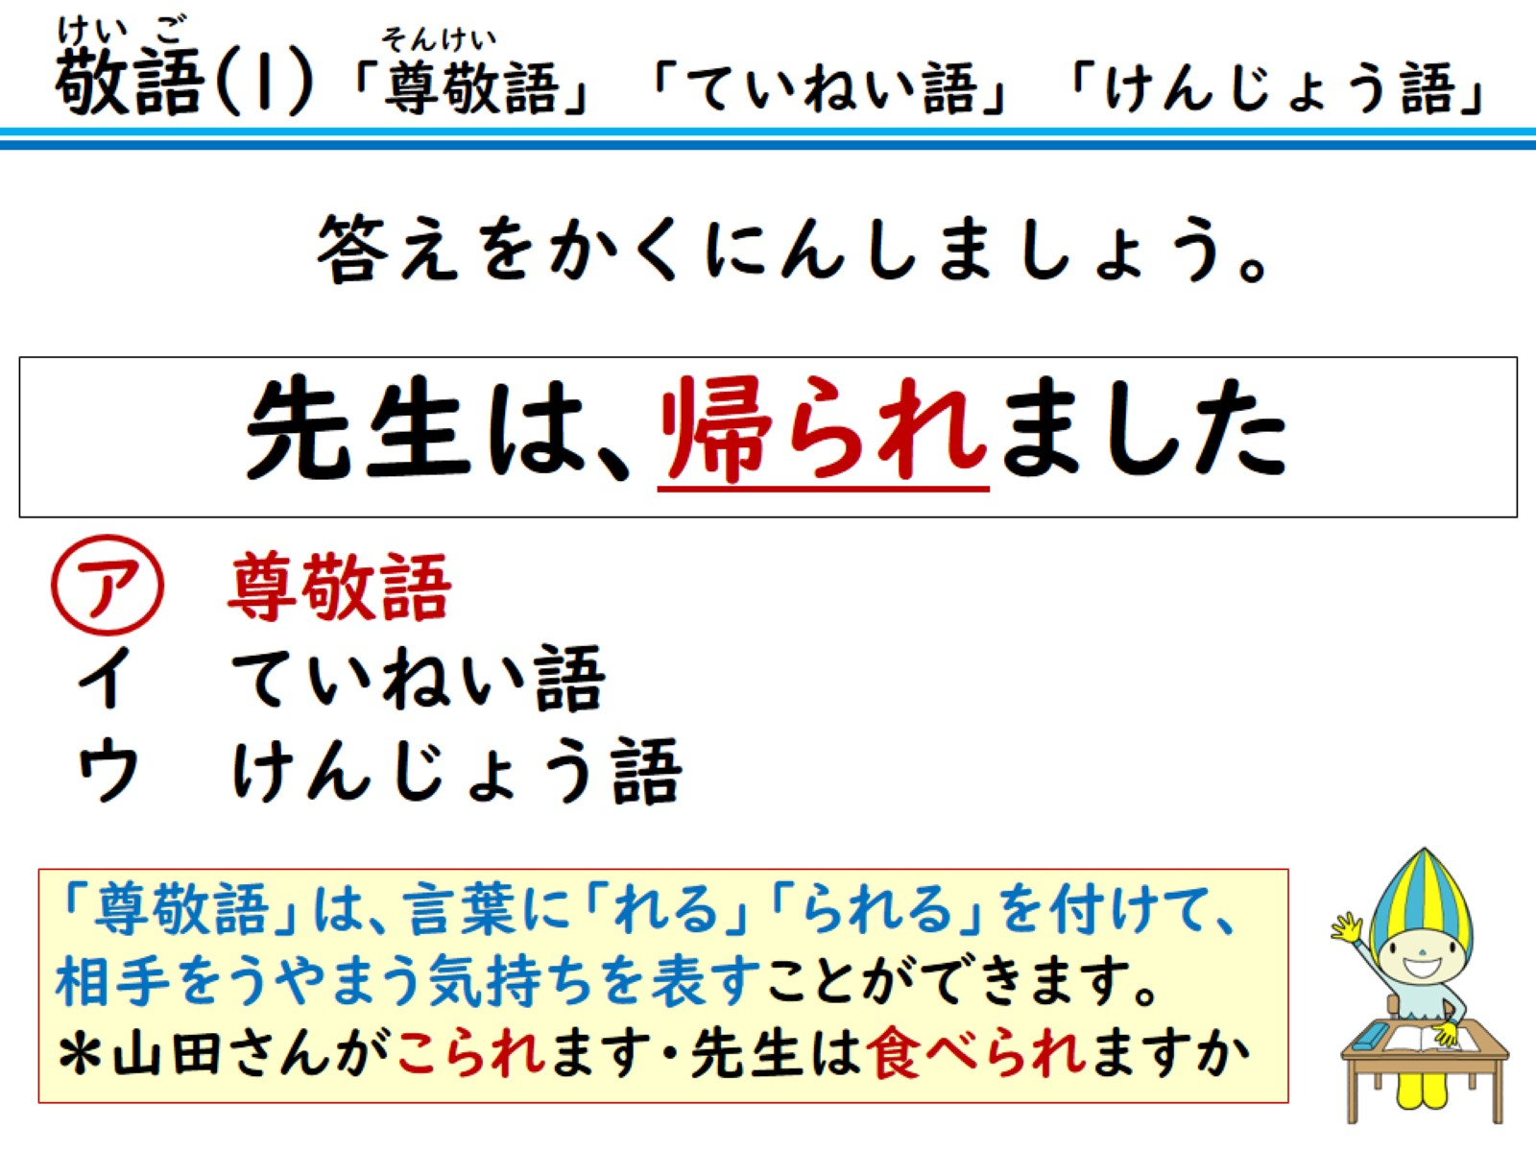
答えをかくにんしましょう。

Slide 18
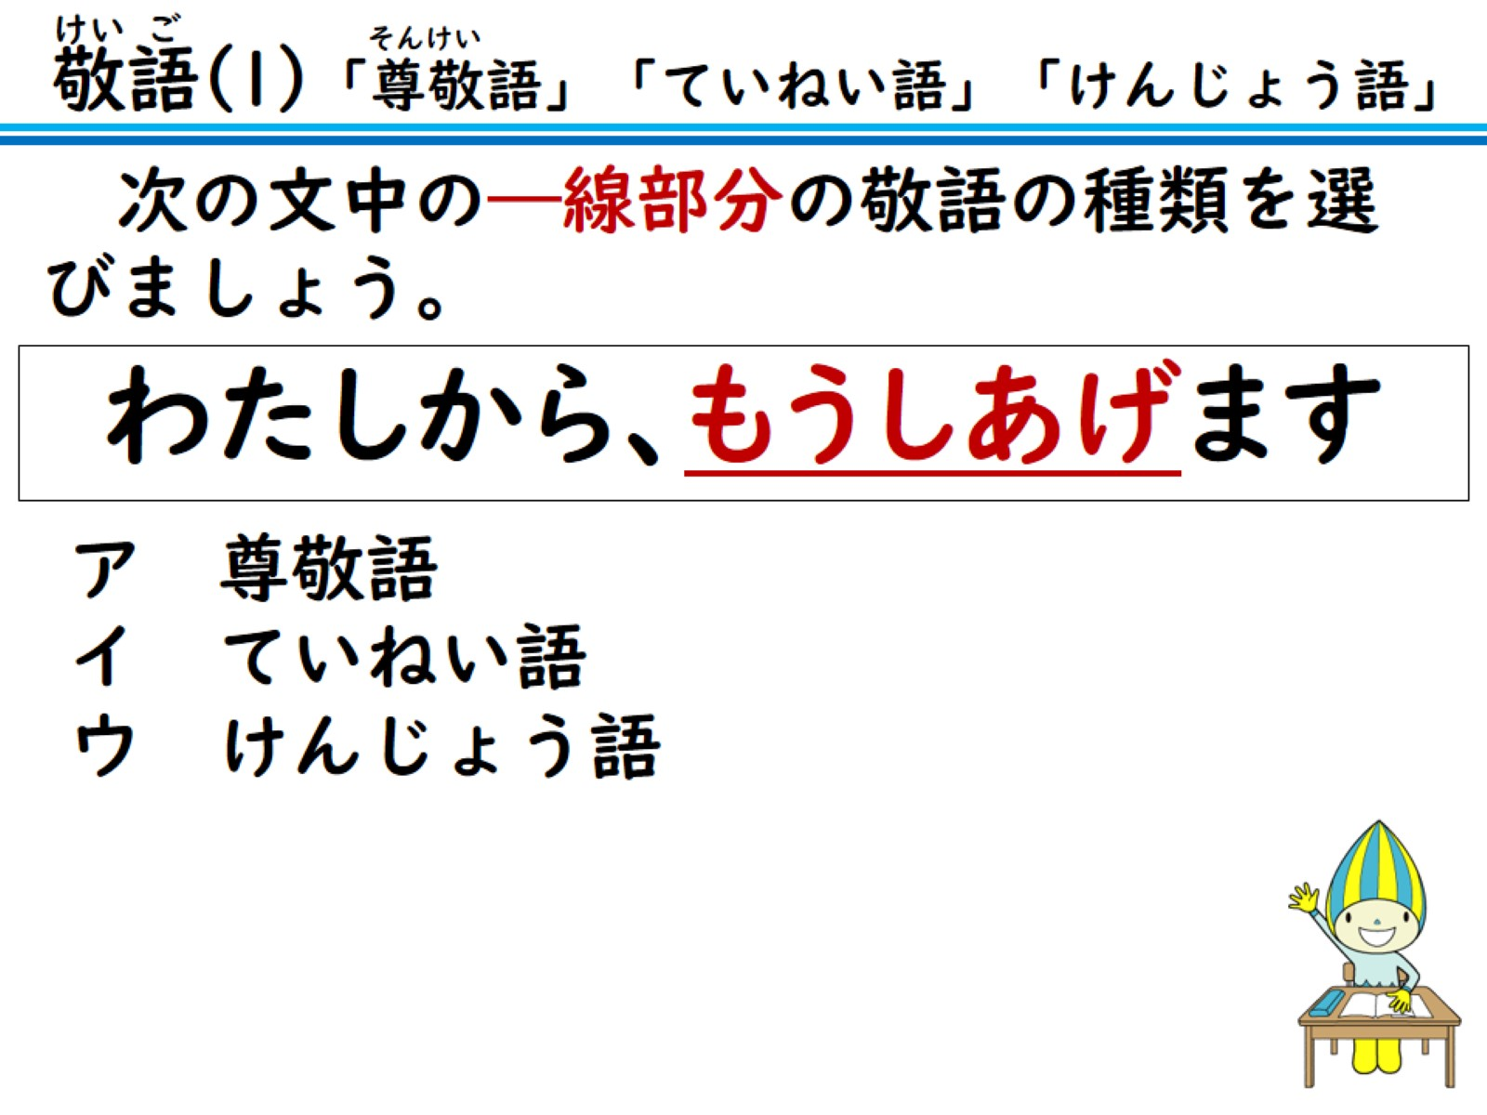
次の文中の―線部分の敬語の種類を選びましょう。

Slide 19
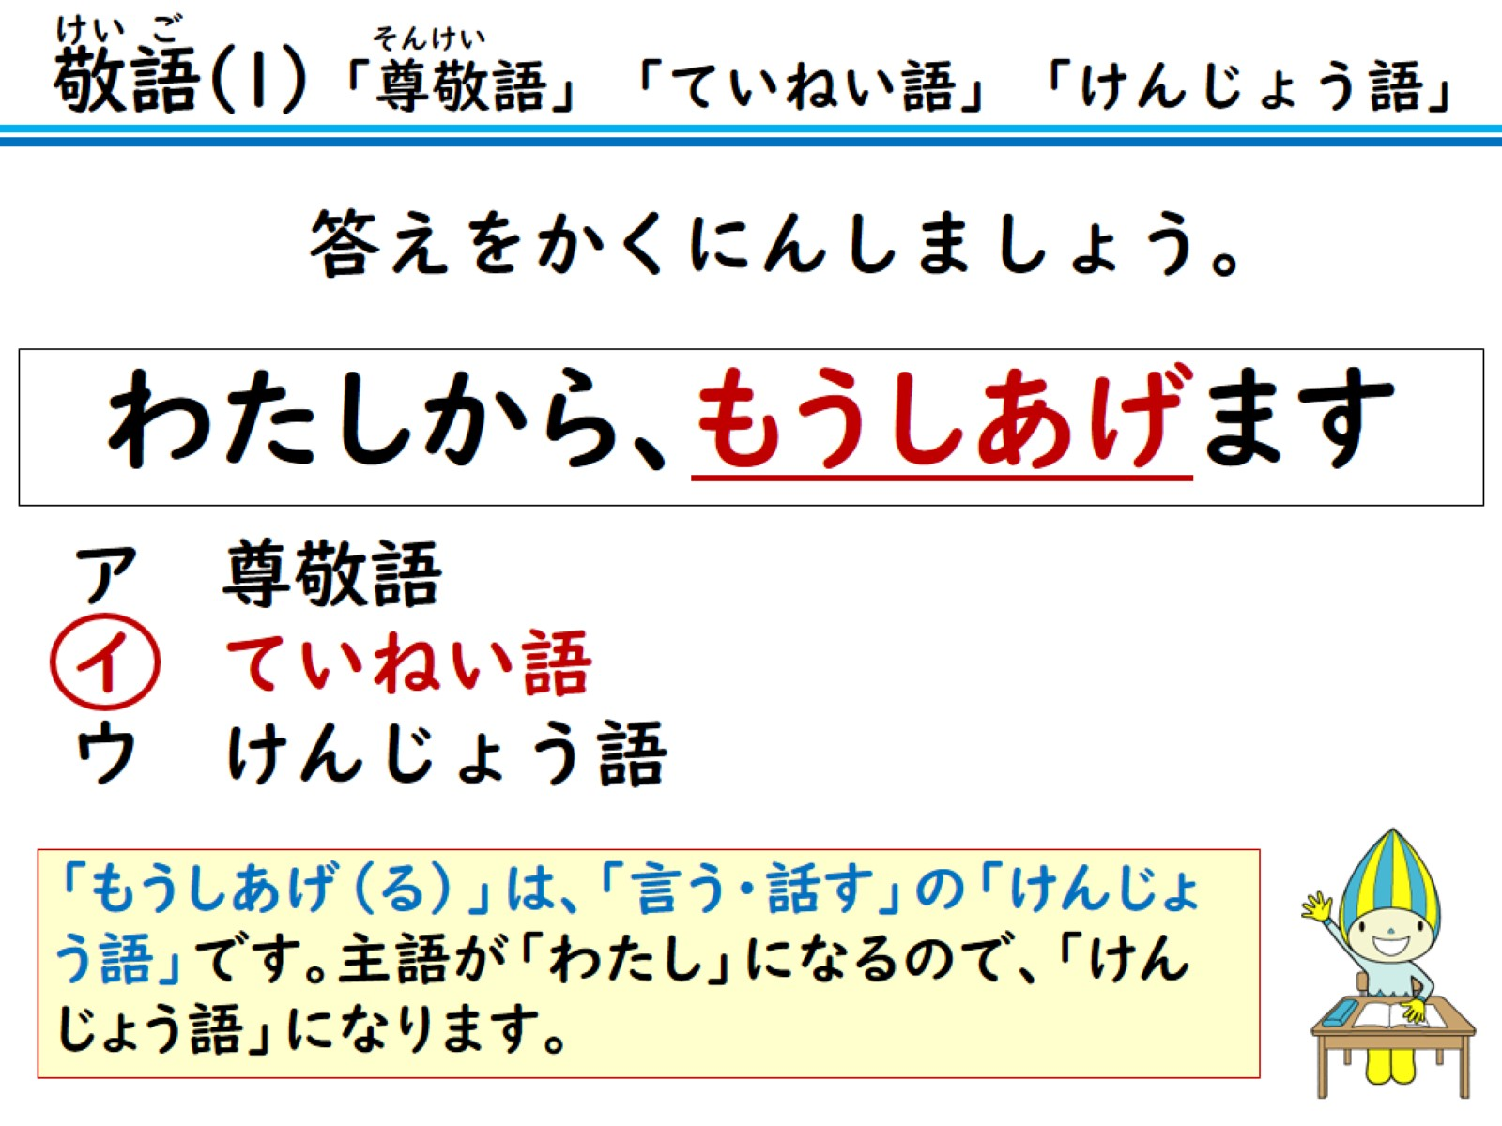
答えをかくにんしましょう。

Slide 20
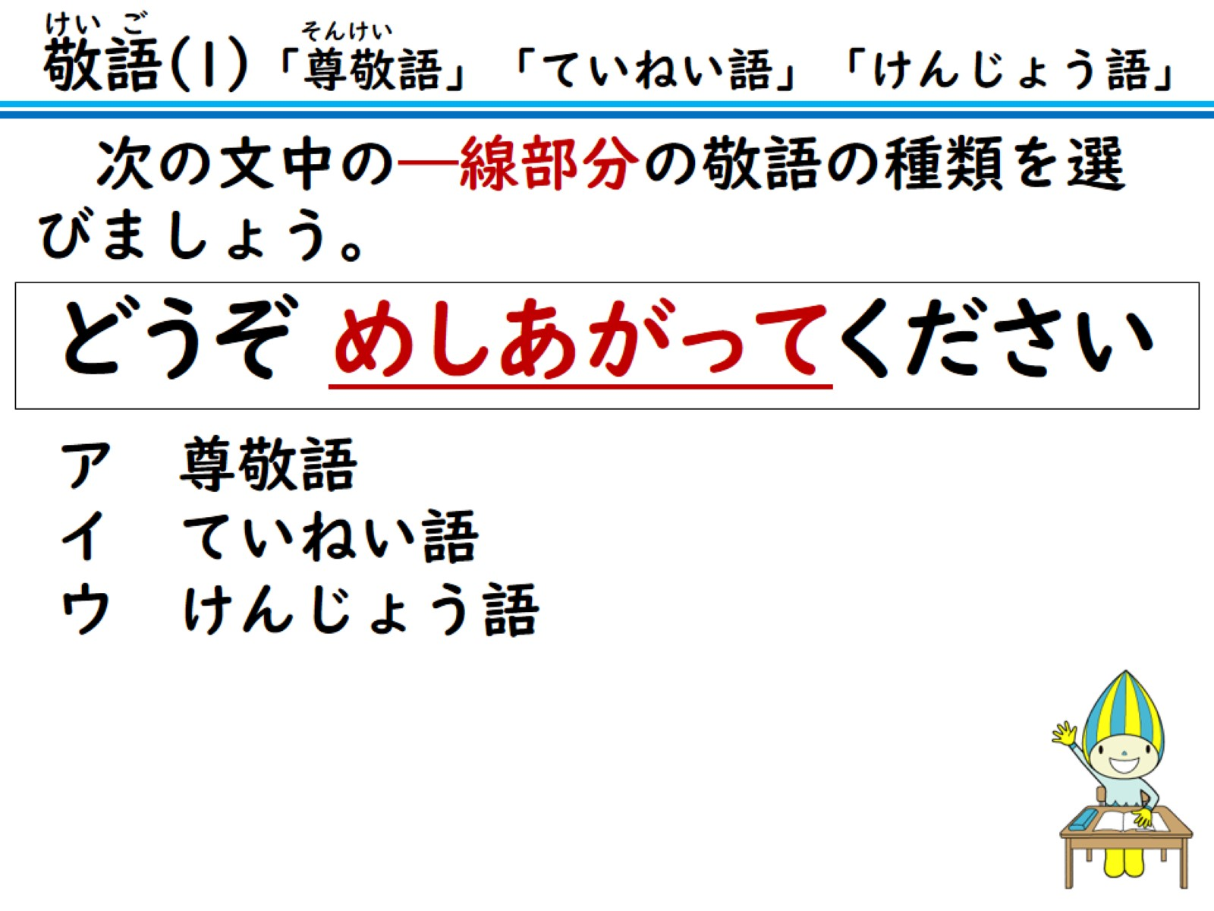
次の文中の―線部分の敬語の種類を選びましょう。

Slide 21
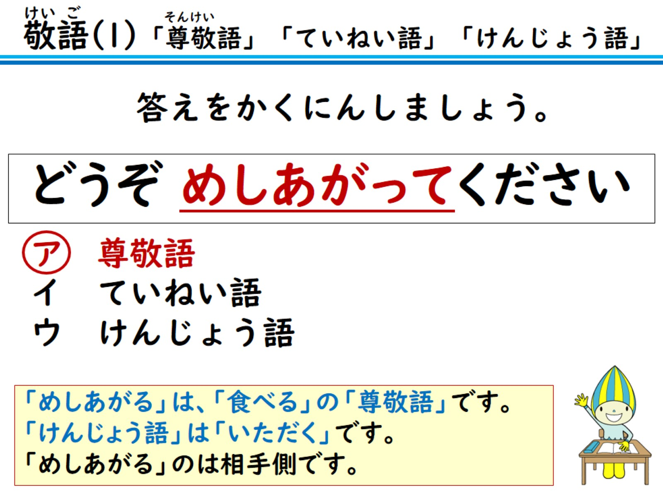
答えをかくにんしましょう。

Slide 22
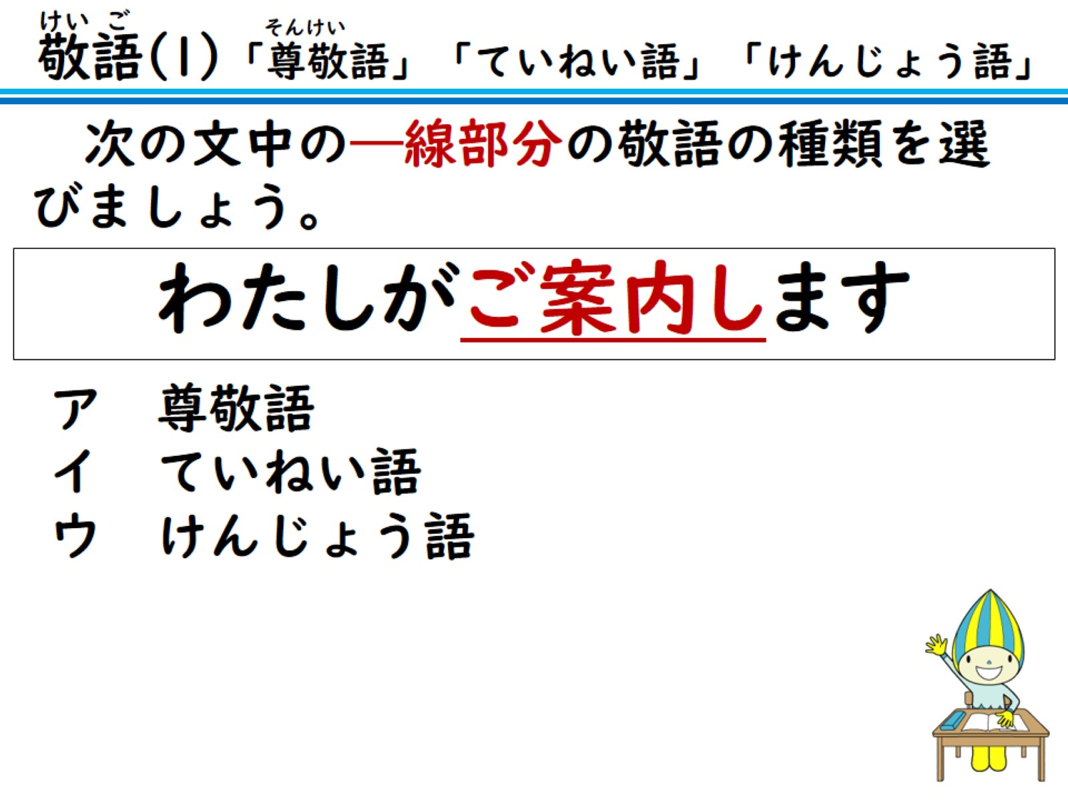
次の文中の―線部分の敬語の種類を選びましょう。

Slide 23
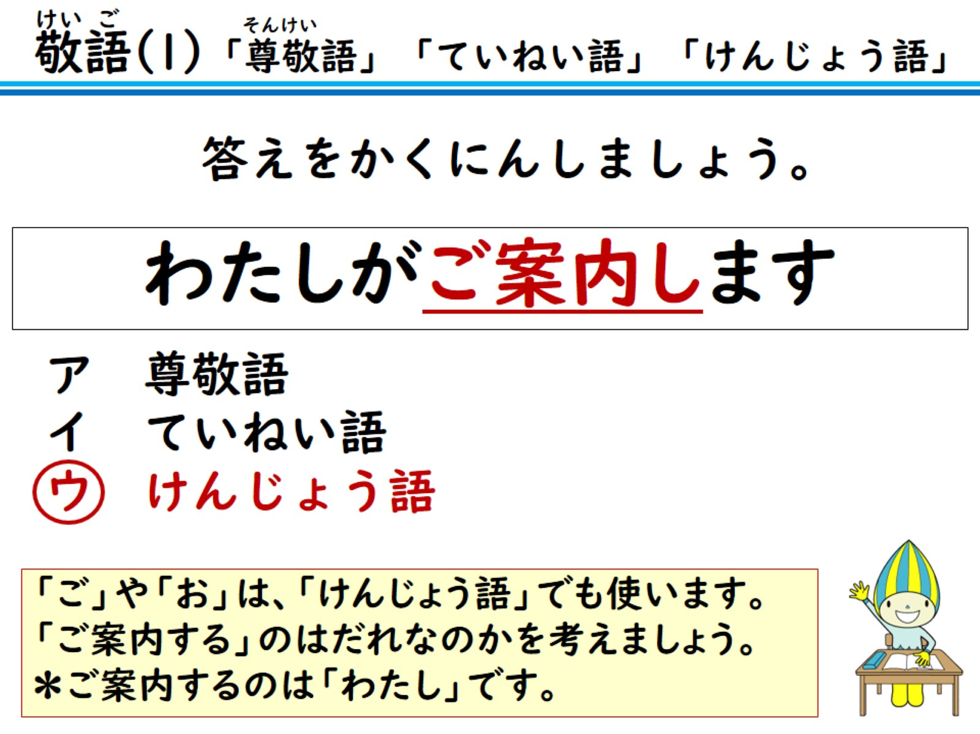
答えをかくにんしましょう。

Slide 24
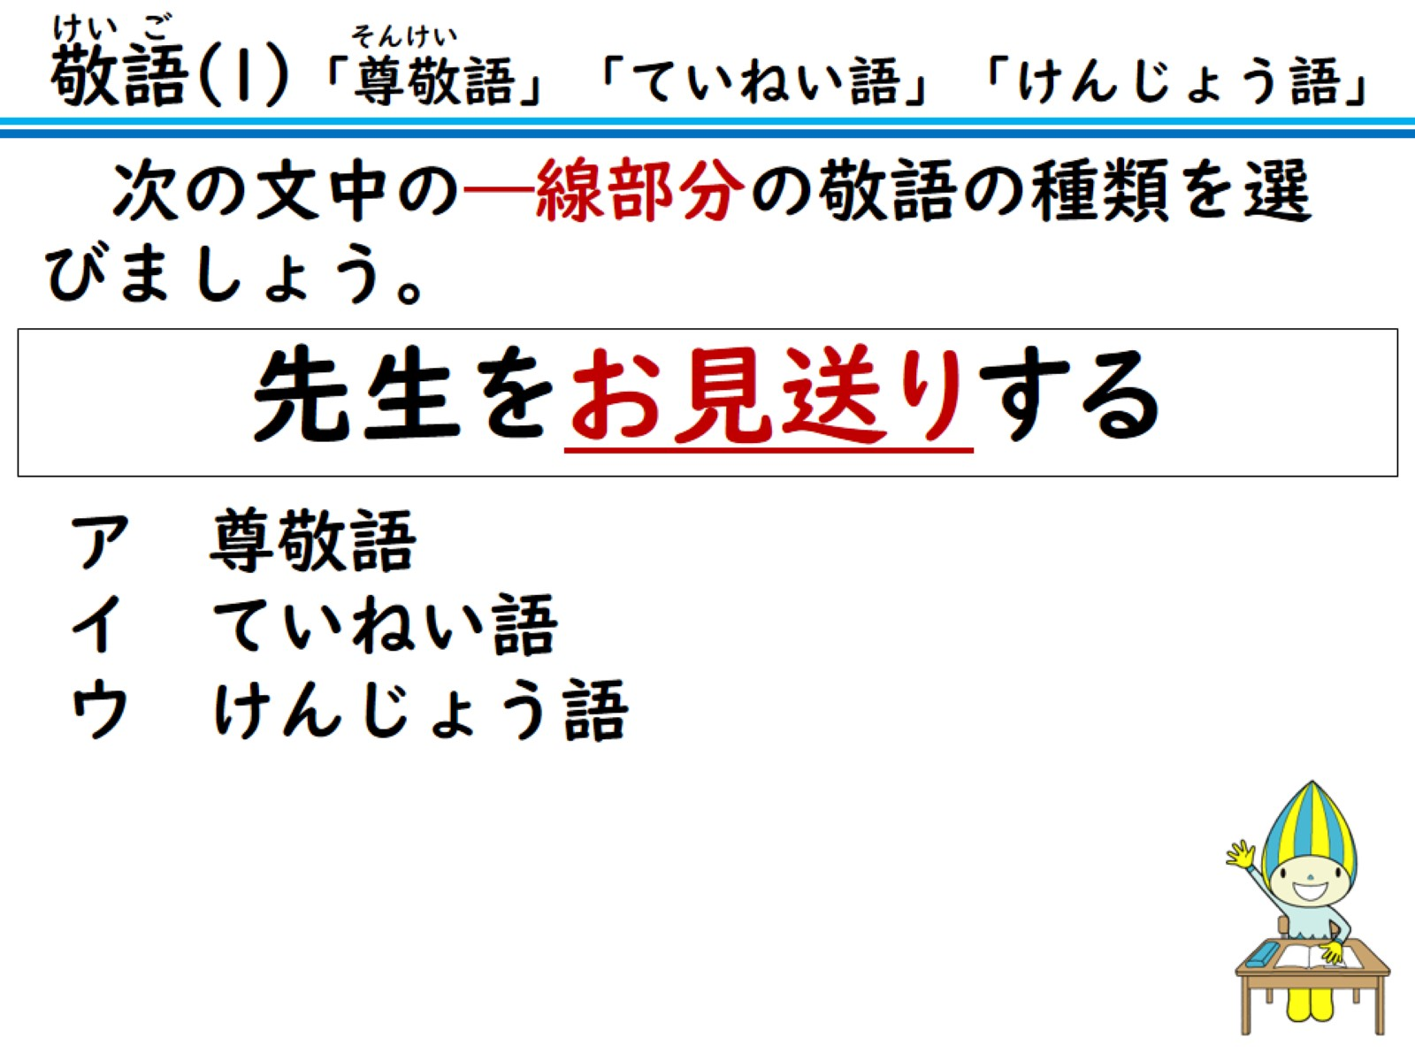
次の文中の―線部分の敬語の種類を選びましょう。

Slide 25
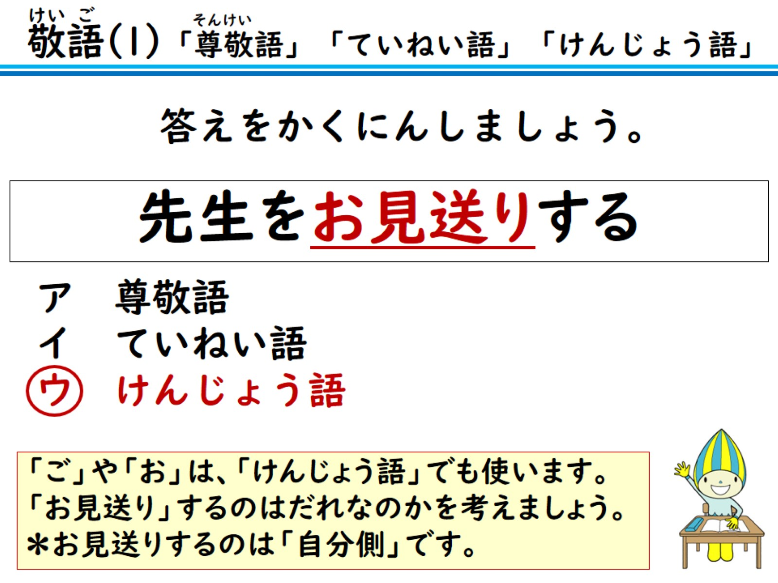
答えをかくにんしましょう。

Slide 26
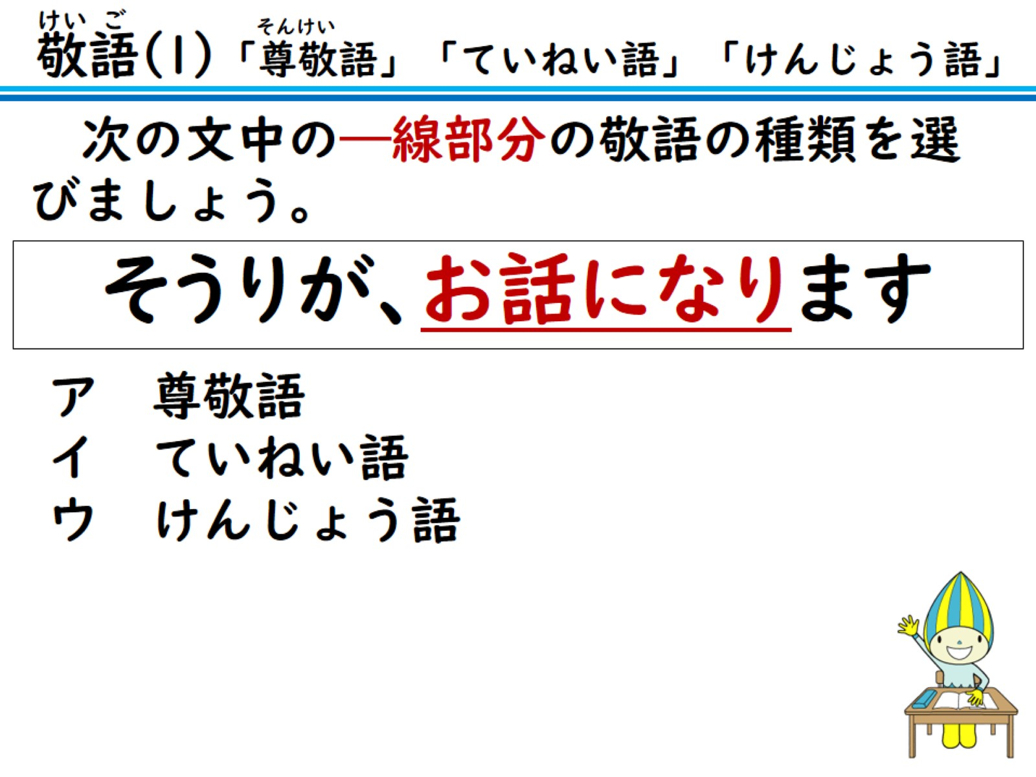
次の文中の―線部分の敬語の種類を選びましょう。

Slide 27
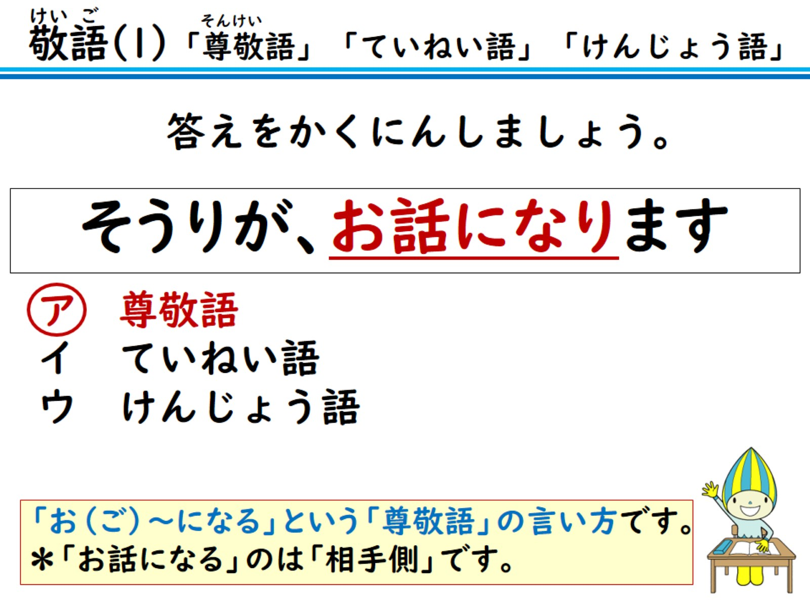
答えをかくにんしましょう。

Slide 28

次の文中の―線部分の敬語の種類を選びましょう。

Slide 29
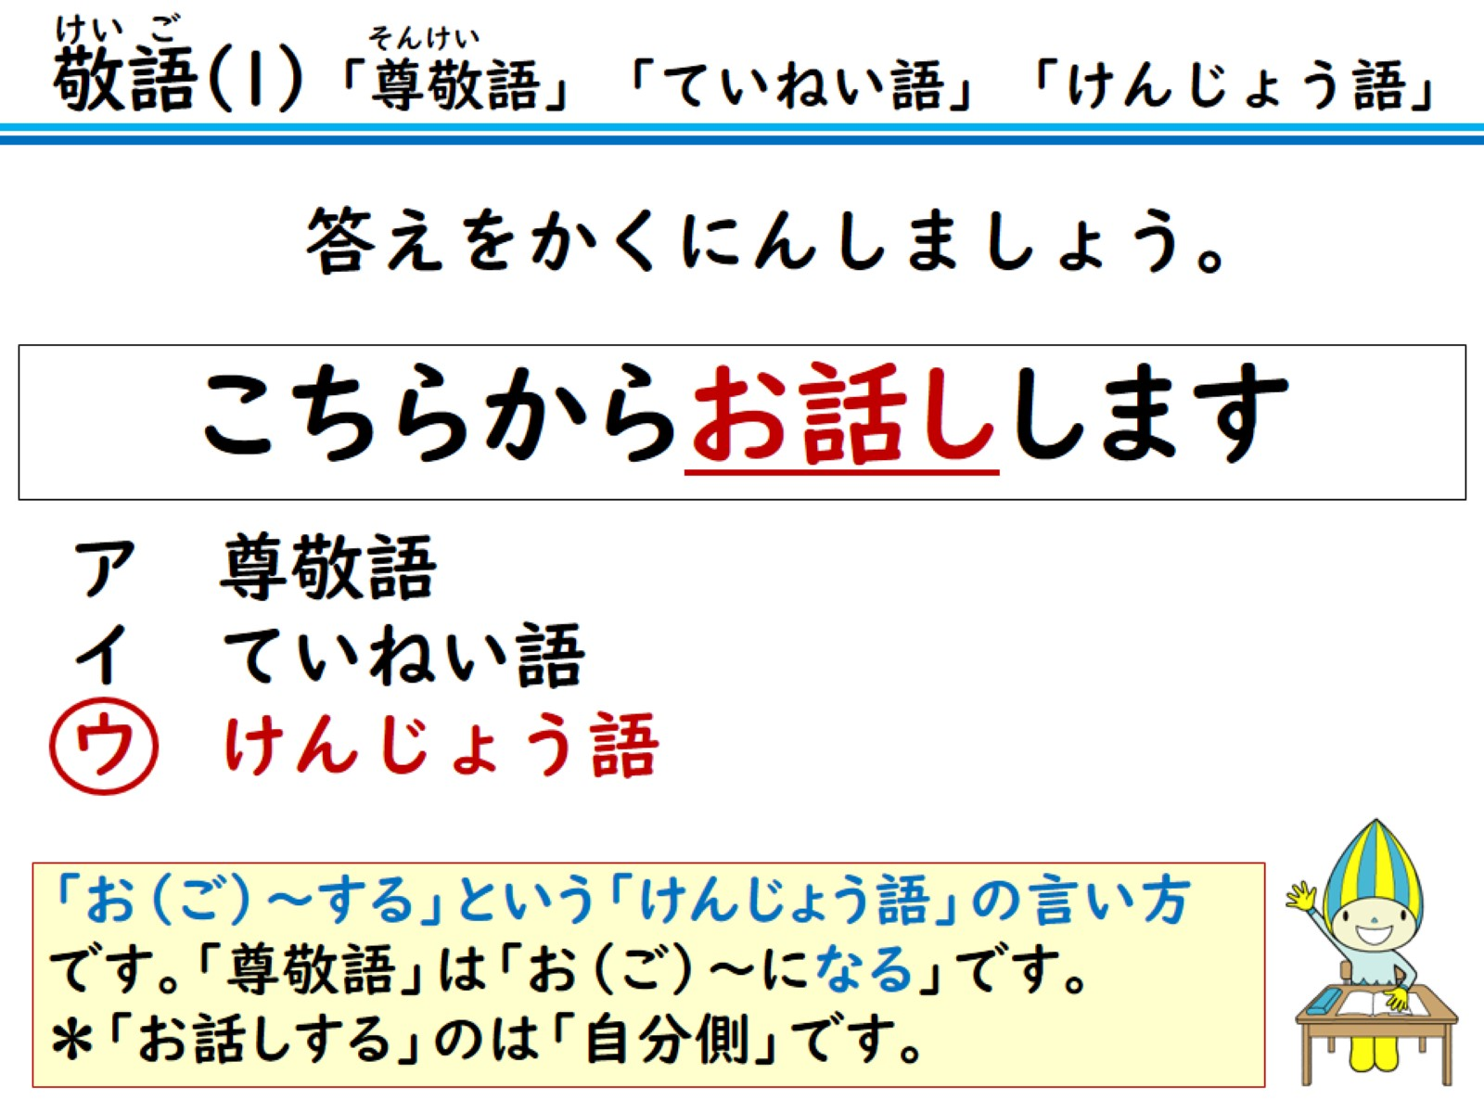
答えをかくにんしましょう。

Slide 30
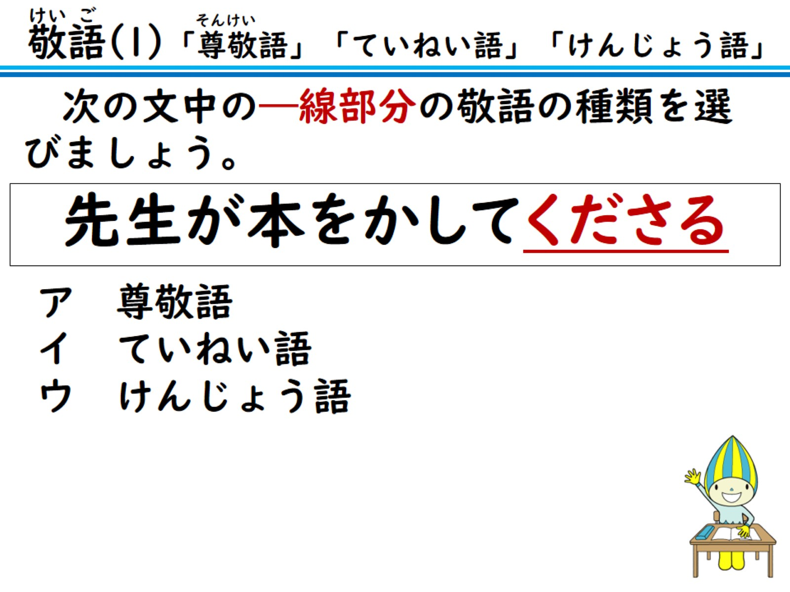
次の文中の―線部分の敬語の種類を選びましょう。

Slide 31
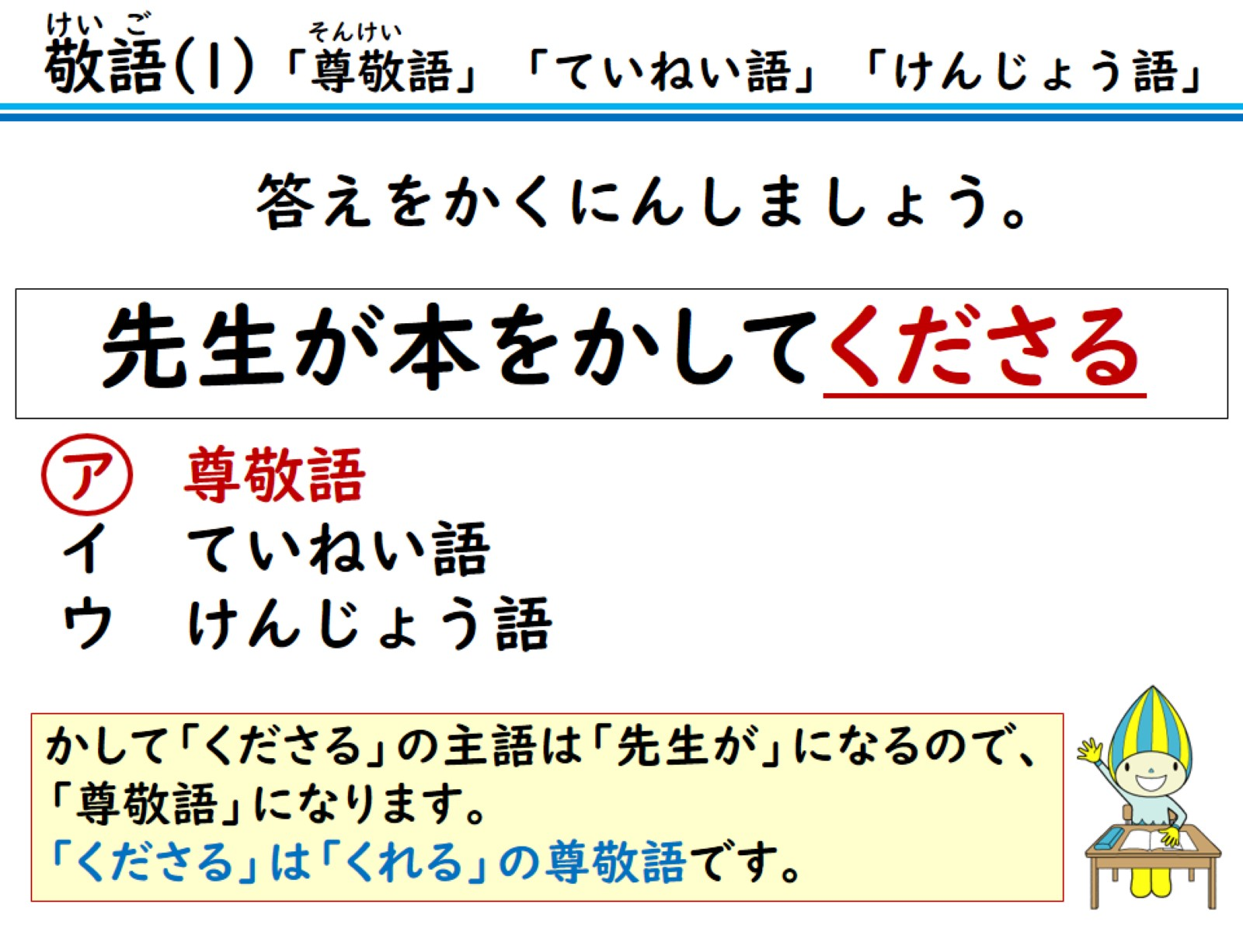
答えをかくにんしましょう。

